Slide 1
Lecture – 6
(Plotter, Projector)
Subject- Computer Application in Home Science [Seme – III ]
Code – 231CA20
Dr. Devidas Rushiji Bambole
M. Sc. Ph. D.
Department of Physics
Matoshree Vimalabai Deshmukh, Mahavidyalaya, Amravati.

Slide 2
४) प्लॉटर ( Plotter ):-
प्लॉटर हा पेन आधारित आउट पुट डिव्हाइस आहे. पेन चा वापर करून खूप साऱ्या सरळ रेषेपासून तयार केलेल्या इमेज (व्हेक्टर ग्राफिक्स) ची प्रिंट आपल्याला देतो. त्यामुळे हे उपकरण उच्च गुणवत्तेचे चार्टस, ग्राफ्स, ब्लू प्रिंट्, नकाशे, सर्किट डायग्राम, तसेच रेषेपासून तयार केलेल्या आकृत्यांची प्रिंट काढण्यासाठी उपयोग होतो.
प्लॉटर हे प्रिंटर सारखेच असतात पन प्लॉटर मध्ये पेन चा उपयोग करून लाइन्स काढल्या जातात. त्यामुळे
प्लॉटर मध्ये इमेज जवळ जवळ काढलेल्या अखंडित लाइन्स पासून तयार केल्या जातात. परंतु प्रिंटर मध्ये इमेज हि खूप साऱ्या डॅाट पासून तयार करून त्याची प्रिंट दिल्या जाते.

Slide 3
मल्टीकलर प्लॉटर मध्ये वेगवेगळे कलर काढण्याकरिता वेगवेगळ्या पेन चा उपयोग केल्या जातो.
उदाहरणार्थ- Cyan, Magenta, Yellow, and Black या चार कलर पेन चा उपयोग करून कलर प्लॉट तयार करू शकतो.
प्रिंटर पेक्षा प्लॉटर महाग असले तरी , ते चांगल्या प्रिंटर पेक्षा जास्त प्रिंट काढतात.

Slide 4
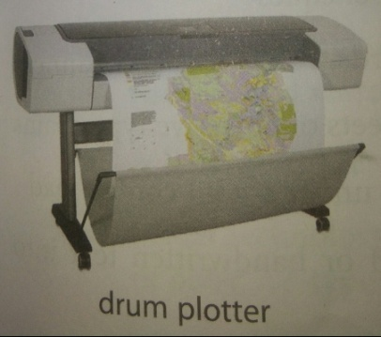
प्लॉटर चे प्रकार (Types of plotter):-
१) ड्रम प्लॉटर (Drum plotter):
ड्रम प्लॉटर मध्ये, ज्या पेपर वर डिझाईन तयार करावयाची असते तो ड्रम वर ठेवला जातो. ह्या प्लॉटर मध्ये एक किंवा जास्त पेन असतात, जे मागेपुढे हलणाऱ्या वाहकावर ठेवलेले असतात. आणि हा वाहक ड्रम च्या सरळ रेषेत ( Horizontal) ठेवलेला असतो. संगणकाकडून मिळालेल्या प्लॅाटींग संदेश्यानुसार हा ड्रम घड्याळाच्या दिशेने किंवा विरुद्ध दिशेने फिरतो आणि पेन चा वापर करून पेपर वर प्रिंट तयार केल्या जाते.

Slide 5
ड्रम प्लॉटर चे उपयोग -
ड्रम प्लॉटर चा उपयोग अखंडित (Continuous) आउट पुट तयार करण्यासाठी केल्या जातो.
उदाहरणार्थ- १) भूकंपाच्या धक्यांची नोंद करण्यासाठी ड्रम प्लॉटर चा उपयोग होतो.
२) उंच बिल्डींग च्या रचनेचा ग्राफ काढण्यासाठी उपयोग होतो.

Slide 6
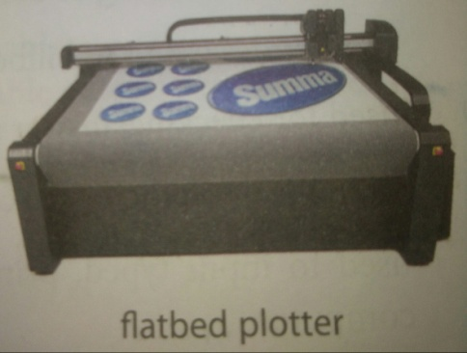
२) फ्लॅट बेड प्लॉटर (Flat bed Plotter) :-
फ्लॅट बेड प्लॉटर मध्ये आडव्या प्लॅाटींग पृष्ठ भागावर कागद स्थिर असतो. रेषा काढण्या करीता पेन हा मागे पुढे हलणाऱ्या वाहकावर ठेवल्या जातो. तो सरळ रेषेने, उभा, डावीकडे किंवा उजवीकडे फिरतो.
फ्लॅट बेड प्लॉटर मध्ये पेपर हलत नाही परंतु ज्या वाहकावर पेन ठेवलेला आहे तो सगळ्या दिशांना फिरतो. त्यामुळे संगणका कडून मिलालेल्या सुचने नुसार पेन हे कागदावर फिरून इमेज तयार केली जाते आणि त्याची प्रिंट आपल्याला मिळते.

Slide 7
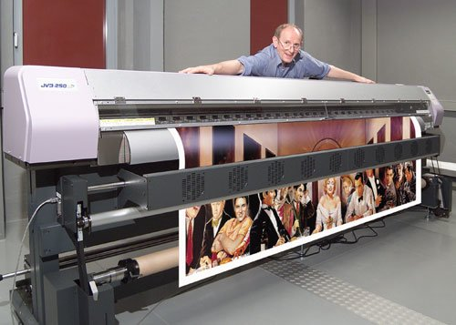
फ्लॅट बेड प्लॉटर चे उपयोग -
फ्लॅट बेड प्लॉटर चा उपयोग जहाज, कार, विमान, यांचे डिझाइन तयार करण्यासाठी केला जातो.
३) इंकजेट प्लॉटर (inkjet plotter):
ह्या प्लॉटर मध्ये शाई च्या थेंबाचा फवारा कागदावर सोडून इमेग तयार केली जाते.
ह्या प्लॉटर चा उपयोग बिल बोर्ड, रोड चिन्हे आणि बॅनर तयार करण्यासाठी केला जातो.
आकृती: इंकजेट प्लॉटर

Slide 8
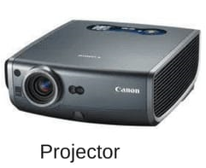
५) प्रोजेक्टर ( Projector) :-
प्रोजेक्टर सुद्धा एक आउट पुट डिव्हाइस आहे. प्रोजेक्टर चा उपयोग संगणक मध्ये असलेल्या चित्र किंवा व्हिडीओ एका प्रोजेक्शन स्क्रीन वर प्रदर्शित करून श्रोत्यांना दाखविण्यासाठी केला जातो.
तसेच ह्याचा उपयोग मिटींग किंवा सेमिनार मध्ये प्रेझेन्टेशन दाखविण्याकरिता केला जातो

Slide 9
प्रोजेक्टर चे खालील प्रकार आहेत.
१) व्हिडीओ प्रोजेक्टर – ह्याचा उपयोग व्हिडीओ दाखविण्यासाठी होतो
२) मुव्ही प्रोजेक्टर- ह्याचा उपयोग चित्रपट दाखविण्यासाठी होतो
३) स्लाईड प्रोजेक्टर- ह्याचा उपयोग स्लाईड शो दाखविण्यासाठी होतो. प्रोजेक्टर ला संगणकासोबत जोडण्याकरिता HDMI किंवा VGA Cable चा उपयोग केल्या जातो.

